Slide 1

TRƯỜNG ĐẠI HỌC TRẦN ĐẠI NGHĨA
KHOA CÔNG NGHỆ THÔNG TIN
ĐỒ ÁN MÔN HỌC
HỌC PHẦN: NHẬP MÔN XỬ LÝ ẢNH
Giảng viên hướng dẫn:
Th.s Ngô Thanh Tú
Sinh viên thực hiện:
Nguyễn Tiểu Phụng – 17DDS0703132
Huỳnh Đức Anh Tuấn – 17DDS0703143

Slide 2
TRƯỜNG ĐẠI HỌC TRẦN ĐẠI NGHĨA
KHOA CÔNG NGHỆ THÔNG TIN
ĐỒ ÁN MÔN HỌC
HỌC PHẦN: NHẬP MÔN XỬ LÝ ẢNH
ĐỀ TÀI:
TÌM HIỂU THƯ VIỆN OPENCV, NGÔN NGỮ LẬP TRÌNH PYTHON VÀ VIẾT ỨNG DỤNG NHẬN DIỆN LÀN ĐƯỜNG CHO XE TỰ LÁI

Slide 3
CẤU TRÚC ĐỒ ÁN
Chương 1
TÌM HIỂU NGÔN NGỮ LẬP TRÌNH PYTHON
Chương 2
TÌM HIỂU XỬ LÝ ẢNH VÀ THƯ VIỆN OPENCV
Chương 3
XÂY DỰNG ỨNG DỤNG

Slide 4
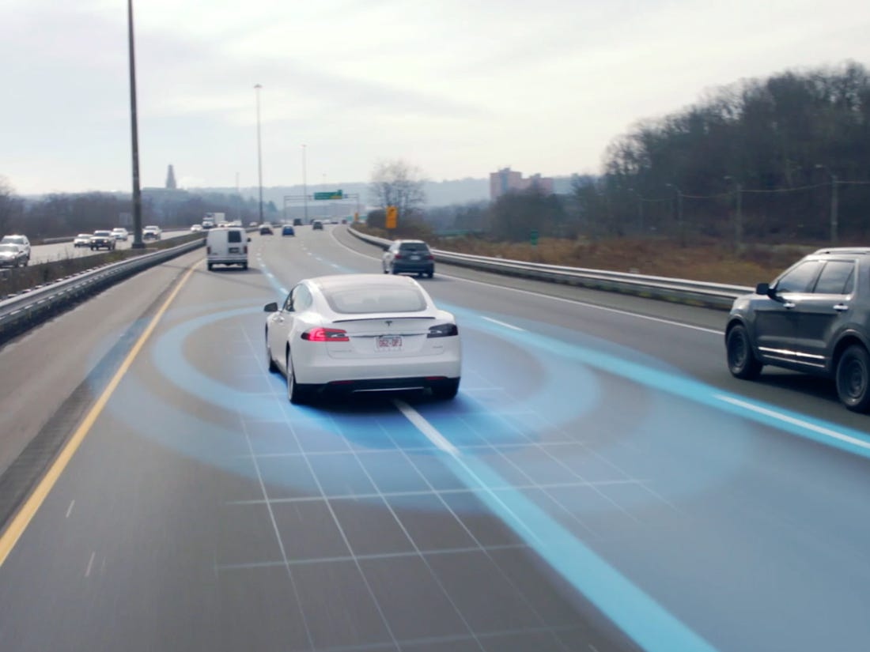
Chương 3
XÂY DỰNG ỨNG DỤNG
3.1 Bài toán
Ngày nay, các nghiên cứu về khả năng tự lái cho một hệ thống trợ lý lái xe tiên tiến (ADAS) đã nhận được nhiều sự chú ý lớn. Một trong những mục tiêu chính của lĩnh vực nghiên cứu này là cung cấp chức năng thông minh và an toàn hơn cho người lái xe bằng cách sử dụng công nghệ thông tin và điện tử. Trong điều kiện đường xá đặc thù thì khả năng nhận biết và phát hiện các biển báo đường, làn đường và đèn giao thông là rất quan trọng và đóng vai trò quan trọng đối với các hệ thống ADAS.

Slide 5
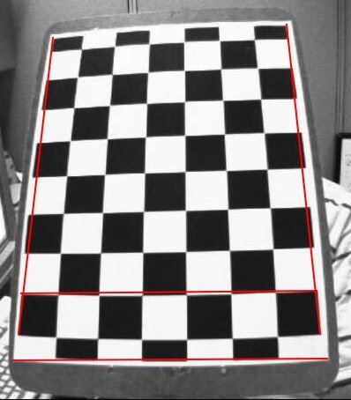
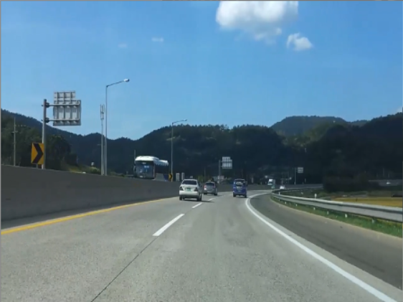
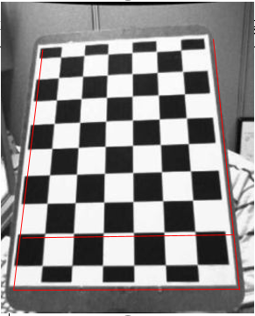
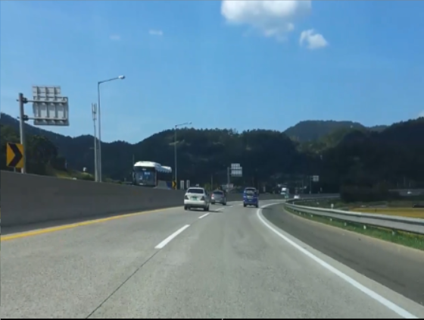
Chương 3
XÂY DỰNG ỨNG DỤNG
3.2 Các bước thực hiện
3.2.1 Bước 1: Đọc và tiền xử lý hình ảnh
cv2.undistort
Dữ liệu đọc vào là hình ảnh triết xuất từ camera/video.
Sau đó tiến hành các bước tiền xử lý điều chỉnh và chuyển đổi hình ảnh để bù cho hiện tượng méo ảnh do lăng kính.

Slide 6
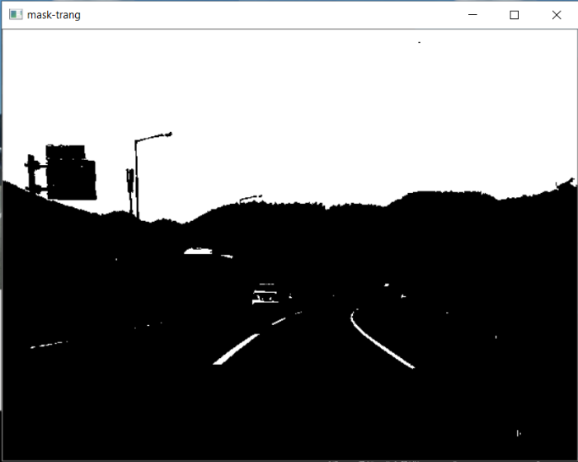
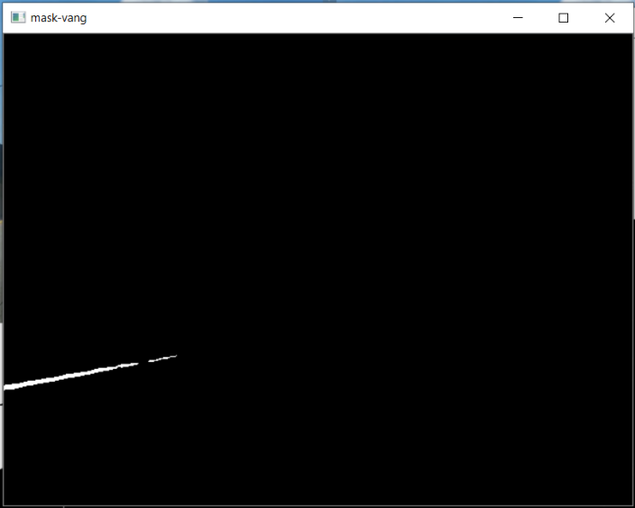
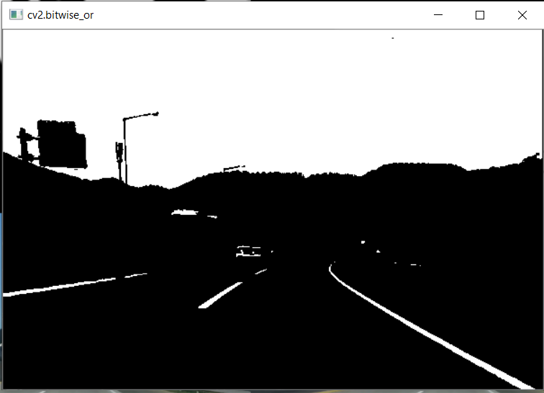
Chương 3
XÂY DỰNG ỨNG DỤNG
3.2 Các bước thực hiện
3.2.2 Bước 2: Phân ngưỡng và tách biên ảnh
Mask ảnh trắng
Mask ảnh vàng
Ảnh áp dụng cv2.bitwise_or(maskedWhite,maskedYellow)

Slide 7
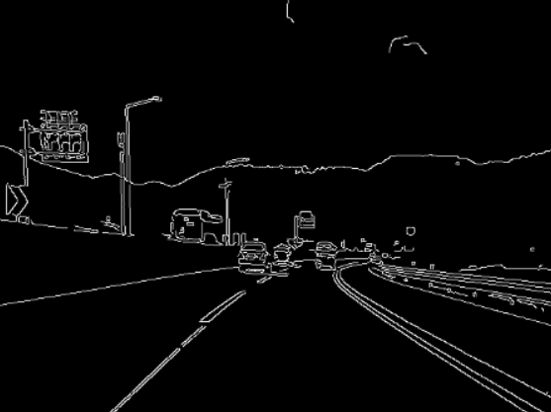
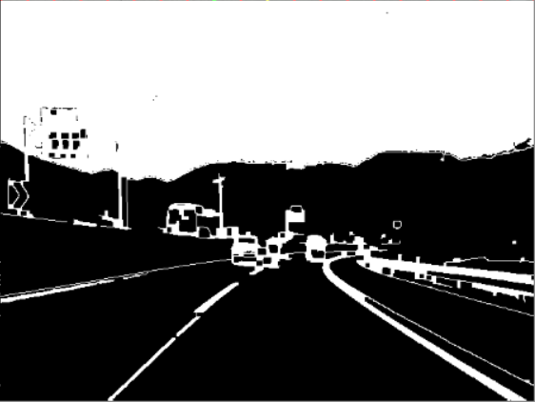
Chương 3
XÂY DỰNG ỨNG DỤNG
3.2 Các bước thực hiện
3.2.2 Bước 2: Phân ngưỡng và tách biên ảnh
cv2.cvtColor(img, cv2.COLOR_BGR2GRAY)
cv2.GaussianBlur(imgGray, (5, 5), 0)
Canny()
imgDial = cv2.dilate(imgCanny,kernel,iterations=1)
và imgErode = cv2.erode(imgDial,kernel,iterations=1)
Ảnh được xử lý phát hiện biên
Ảnh kết hợp xử lý bộ lọc màu và phát hiện biên

Slide 8
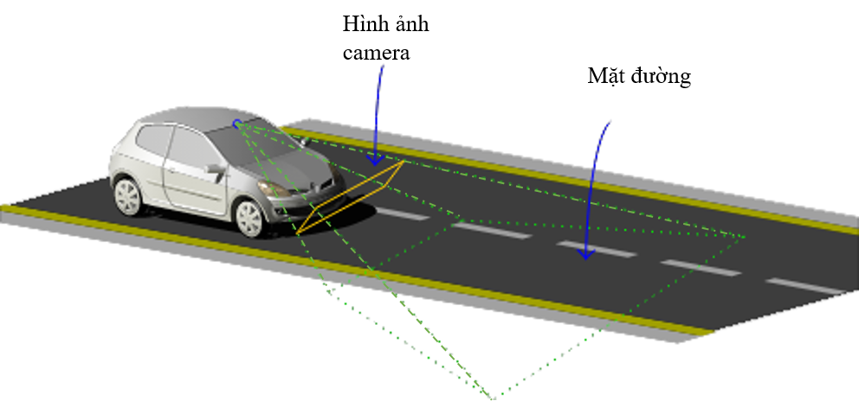
Chương 3
XÂY DỰNG ỨNG DỤNG
3.2 Các bước thực hiện
3.2.3 Bước 3: Xử lý nhận dạng làn đường
Hình 3.11 Hình ảnh mô phỏng khung nhìn của camera đặt trước xe

Slide 9
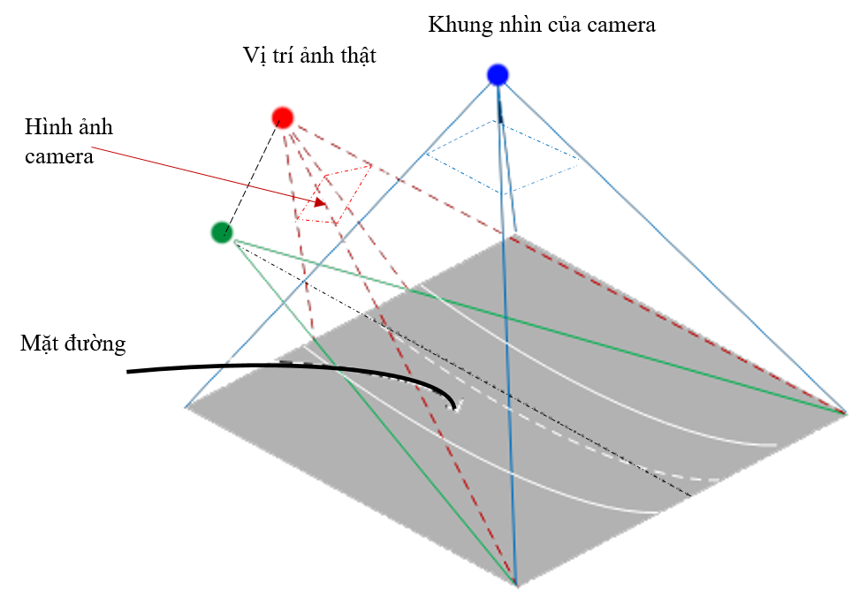
Chương 3
XÂY DỰNG ỨNG DỤNG
3.2 Các bước thực hiện
3.2.3 Bước 3: Xử lý nhận dạng làn đường
cv2.getPersperspectiveTransform()
cv2.warpPersperspective ()
Hình 3.12 Mô hình góc nhìn trong không gian từ phía trên của mặt đường

Slide 10


Chương 3
XÂY DỰNG ỨNG DỤNG
3.2 Các bước thực hiện
3.2.3 Bước 3: Xử lý nhận dạng làn đường
Bằng cách sử dụng hàm cv2.getPers perspectiveTransform () để lấy ma trận biến đổi và cv2.warpPers perspective () để áp dụng nó cho hình ảnh.
Hình chiếu góc nhìn từ trên xuống

Slide 11
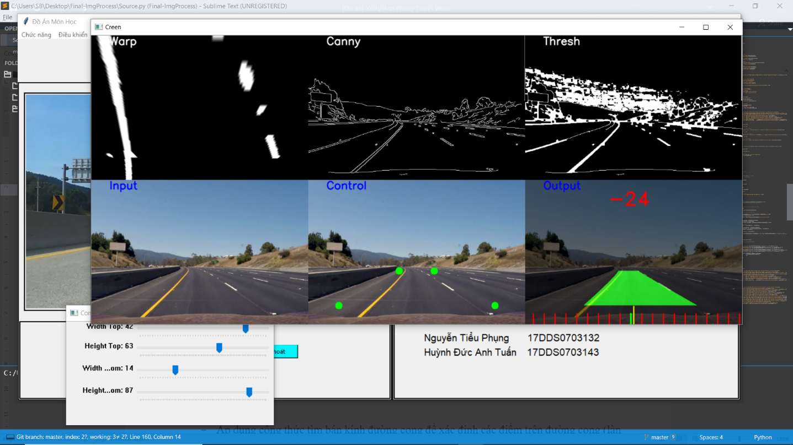
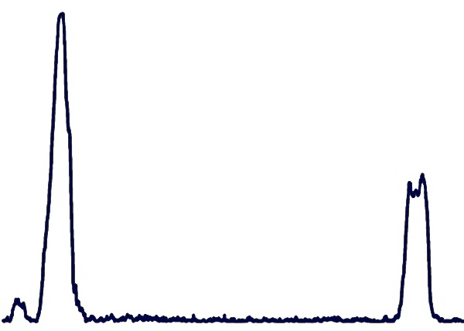
Chương 3
XÂY DỰNG ỨNG DỤNG
3.2 Các bước thực hiện
3.2.3 Bước 3: Xử lý nhận dạng làn đường
Phần đường xe chạy
O
x
Biểu đồ histogram của ảnh
Biểu đồ histogram được chiếu theo trục Ox. Biểu đồ sẽ biễu diễn các điểm ảnh màu trắng ở hình 3.14 thành các đỉnh. Chọn 2 đỉnh cao nhất thì đây chính là phần làn đường

Slide 12
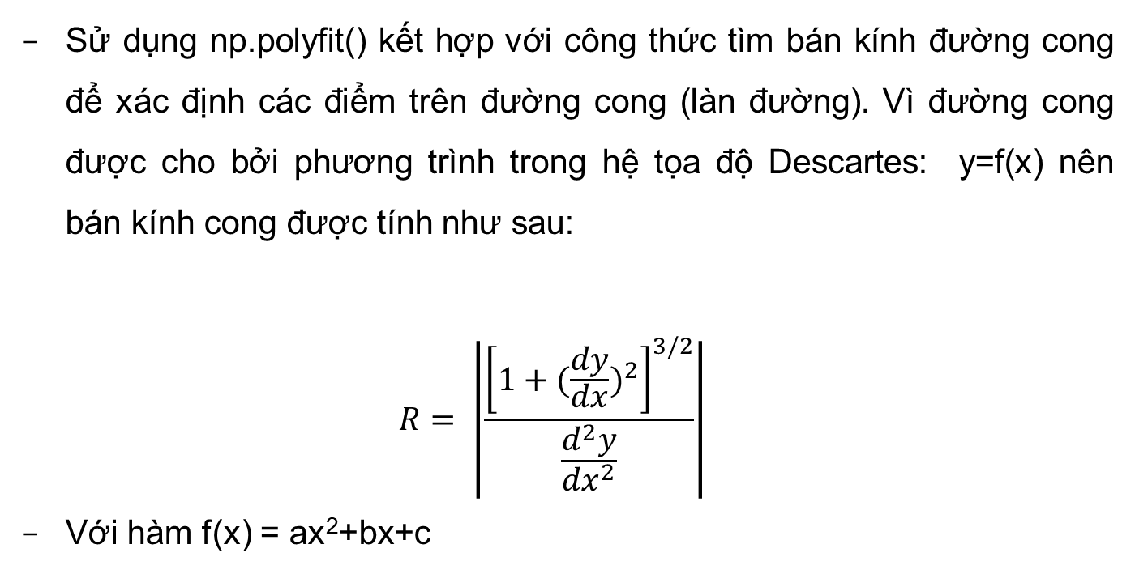
Chương 3
XÂY DỰNG ỨNG DỤNG
3.2 Các bước thực hiện
3.2.3 Bước 3: Xử lý nhận dạng làn đường
Sử dụng np.polyfit() kết hợp với công thức tìm bán kính đường cong để xác định các điểm trên đường cong (làn đường). Vì đường cong được cho bởi phương trình trong hệ tọa độ Descartes: y=f(x) nên bán kính cong được tính như sau:
$$R= \left|\frac{{\left[1+{(\frac{dy}{dx})}^{2}\right]}^{3/2}}{\frac{d^{2}y}{{dx}^{2}}}\right|$$
Với hàm f(x) = ax²+bx+c

Slide 13
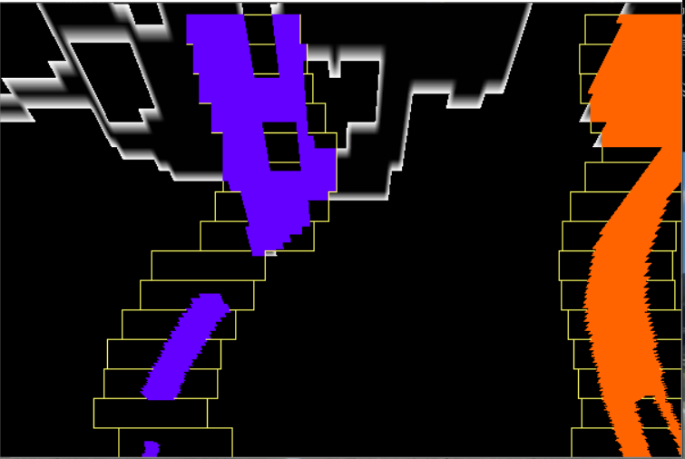
Chương 3
XÂY DỰNG ỨNG DỤNG
3.2 Các bước thực hiện
3.2.3 Bước 3: Xử lý nhận dạng làn đường
Áp dụng thuật toán Sliding Window để phân biệt ranh giới giữa 2 làn đường trái phải.
Biểu đồ đường cong thể hiện làn đường trái và phải

Slide 14
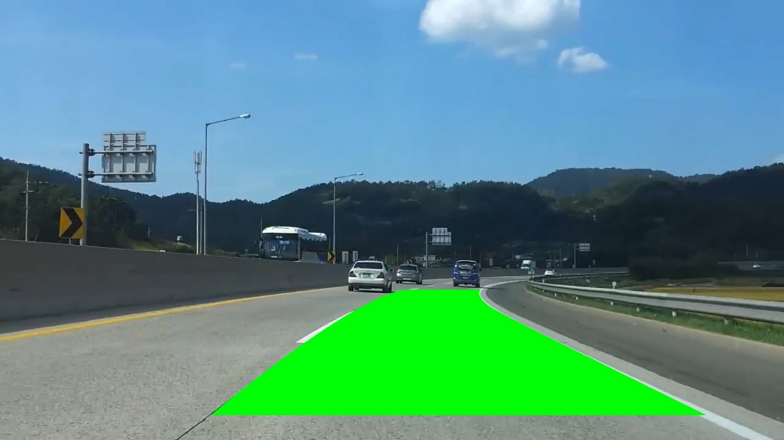
Chương 3
XÂY DỰNG ỨNG DỤNG
3.2 Các bước thực hiện
3.2.2 Bước 4: Đưa hình ảnh lên màn hình
Kết quả của quá trình xử lý phát hiện nhận diện làn đường

Slide 15
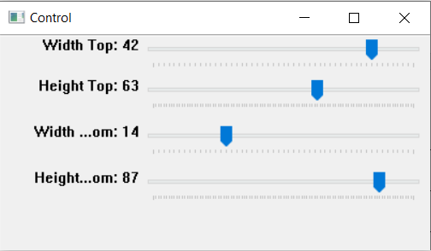

Chương 3
XÂY DỰNG ỨNG DỤNG
3.2 Các bước thực hiện
3.2.2 Bước 5: Tạo bảng điều khiển tọa độ cho lớp phủ làn đường
Giao diện bảng điều khiển và 4 điểm tọa độ

Slide 16
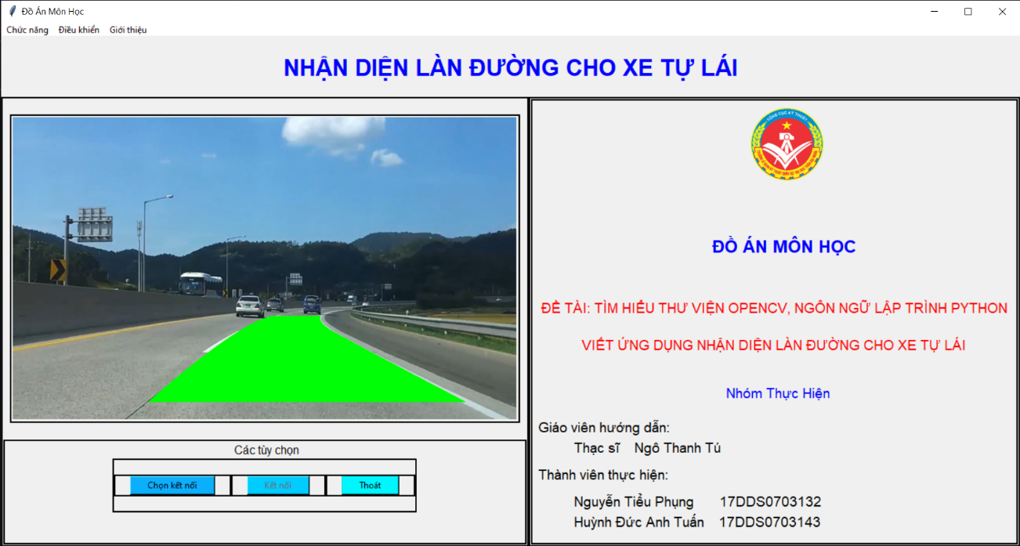
Chương 3
XÂY DỰNG ỨNG DỤNG
3.2 Các bước thực hiện
3.2.2 Bước 6: Tạo giao diện đồ họa
Giao diện chính

Slide 17
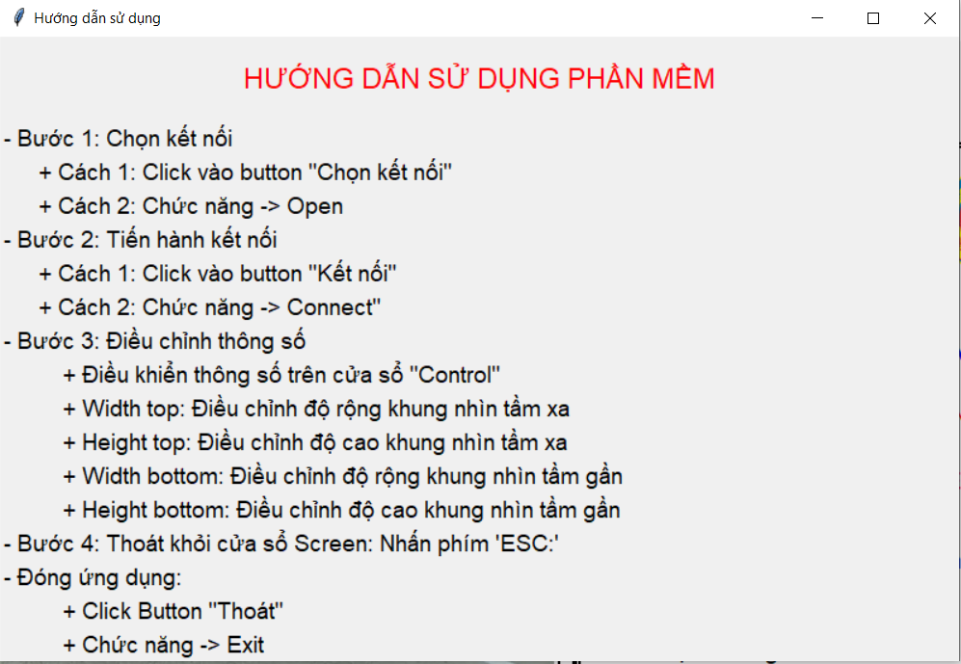
Chương 3
XÂY DỰNG ỨNG DỤNG
3.3 Hướng dẫn sử dụng
Cửa sổ hướng dẫn sửa dụng

Slide 18
Chương 3
XÂY DỰNG ỨNG DỤNG
3.4 Đánh giá về kết quả và đề xuất hướng phát triển
3.4.1. Kết quả đạt được
Xây dựng được ứng dụng nhận diện làn đường dành cho xe tự lái bằng kiến thức đã học.
Giả quyết được yêu cầu đặt ra của bài toán tìm và nhận diện làn đường.
Nhận diện được làn đường đối với cả tuyến đường cong.
Ứng dụng có giao diện đồ họa đơn giản và dễ sử dụng.

Slide 19
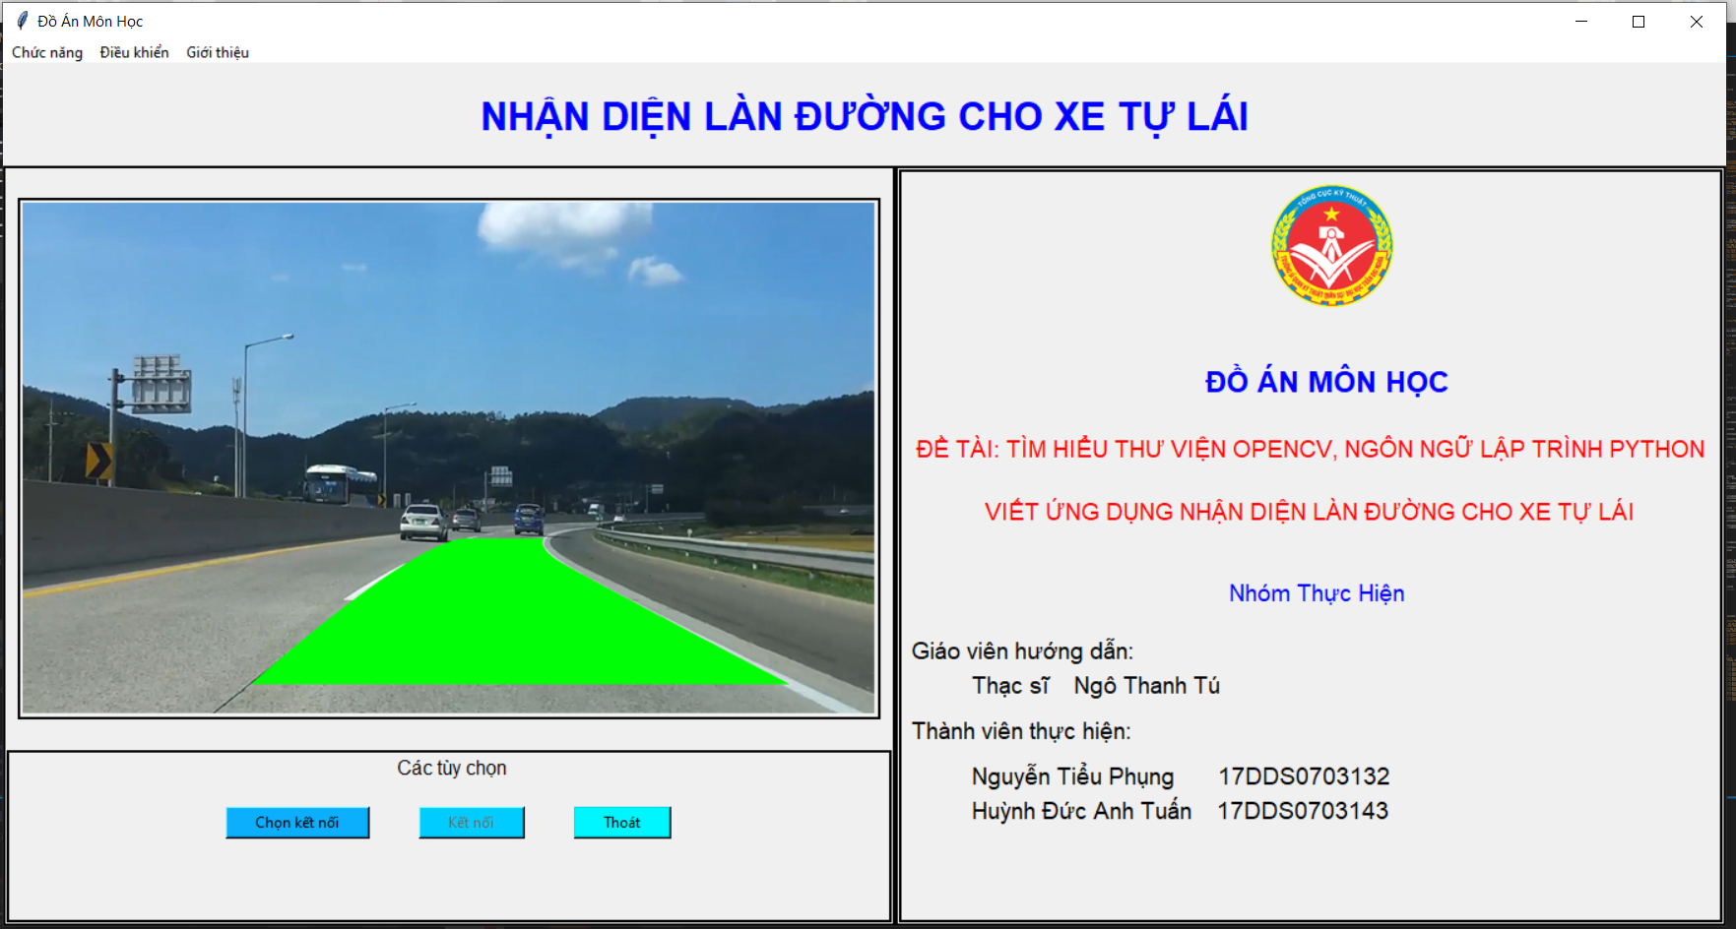
Chương 3
XÂY DỰNG ỨNG DỤNG
3.4 Đánh giá về kết quả và đề xuất hướng phát triển
3.4.1. Kết quả đạt được
Giao diện ứng dụng

Slide 20
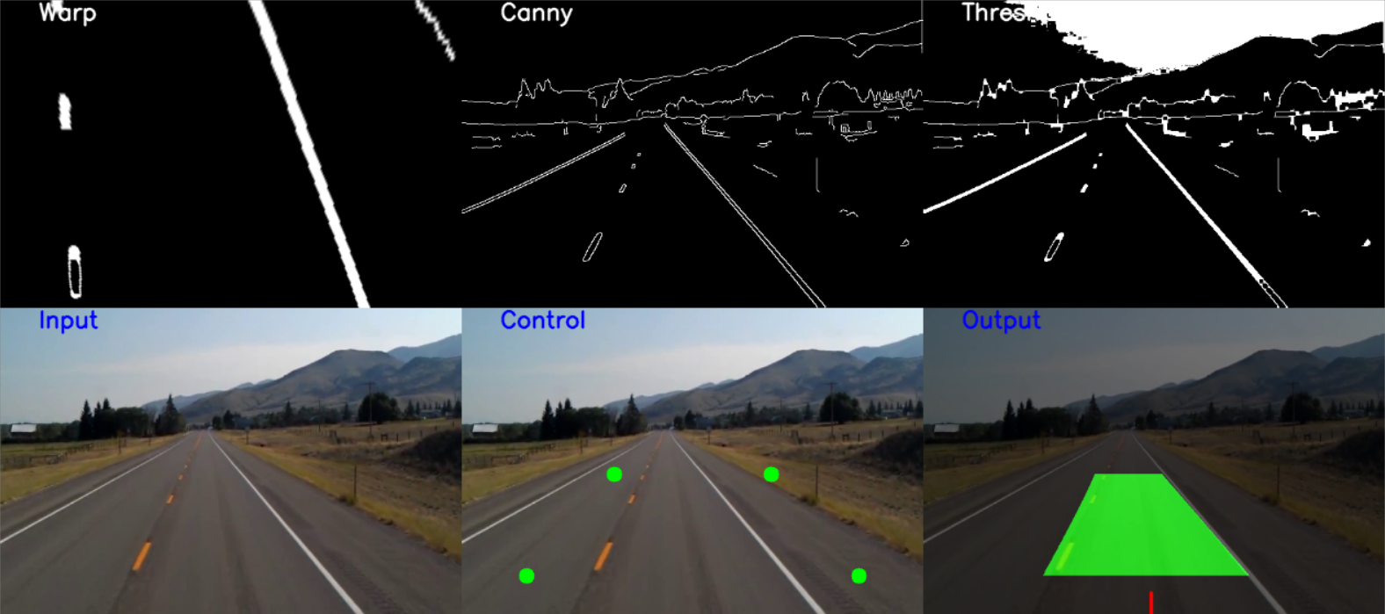
Chương 3
XÂY DỰNG ỨNG DỤNG
3.4 Đánh giá về kết quả và đề xuất hướng phát triển
3.4.1. Kết quả đạt được
Nhận diện làn đường với tuyến đường thẳng

Slide 21
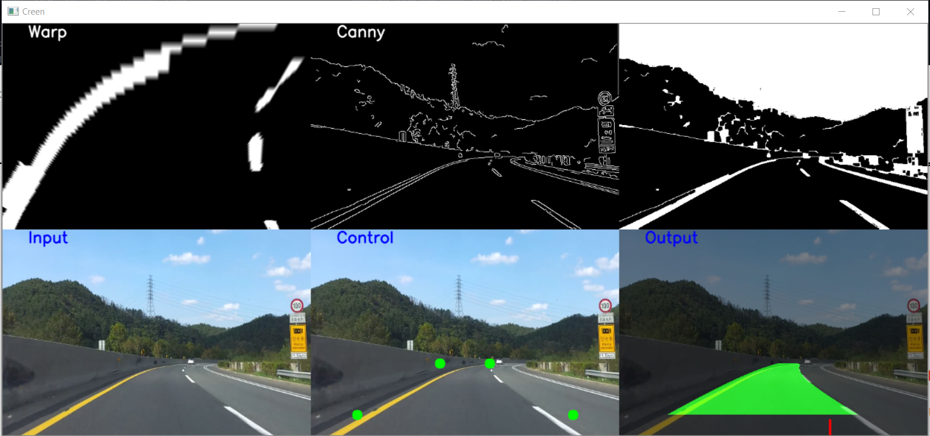
Chương 3
XÂY DỰNG ỨNG DỤNG
3.4 Đánh giá về kết quả và đề xuất hướng phát triển
3.4.1. Kết quả đạt được
Nhận diện làn đường với tuyến đường cong

Slide 22
Chương 3
XÂY DỰNG ỨNG DỤNG
3.4 Đánh giá về kết quả và đề xuất hướng phát triển
3.4.2. Hạn chế
Kết quả nhận diện ở các tuyến đường cong còn hạn chế.
Phát hiện và nhận diện sẽ gặp khó khăn khi có vật thể che đi lane đường, lane mờ.
Chưa tính được độ lệch của xe với làn đường.

Slide 23
Chương 3
XÂY DỰNG ỨNG DỤNG
3.4 Đánh giá về kết quả và đề xuất hướng phát triển
3.4.1. Hướng phát triển
­ Cải tiến và tối ưu các thuật toán để có thể nhận diện hiệu quả hơn.
­ Nâng cấp ứng dụng có thể nhận diện các vật thể khác như biển báo giao thông, đèn tín hiệu.
­ Tối ưu hóa giao diện.

Slide 24
TRƯỜNG ĐẠI HỌC TRẦN ĐẠI NGHĨA
KHOA CÔNG NGHỆ THÔNG TIN
ĐỒ ÁN MÔN HỌC
HỌC PHẦN: NHẬP MÔN XỬ LÝ ẢNH
ĐỀ TÀI:
TÌM HIỂU THƯ VIỆN OPENCV, NGÔN NGỮ LẬP TRÌNH PYTHON VÀ VIẾT ỨNG DỤNG NHẬN DIỆN LÀN ĐƯỜNG CHO XE TỰ LÁI
Cảm ơn thầy cô và các bạn đã theo dõi !

